Slide 1
Πλαίσιο Θεωρίας Συστημάτων στην Εξέλιξη Σταδιοδρομίας (STF)
Ενότητα 3
1^{η} Υποενότητα
Lea Ferrari​
Teresa Maria Sgaramella

Slide 2
Σκοπός της παρουσίασης
Αρχές του Πλαισίου Θεωρίας Συστημάτων
Αρχές του Πλαισίου Θεωρίας Συστημάτων στην Εξέλιξη Σταδιοδρομίας

Slide 3
Θεωρία Συστημάτων
  Οι οργανισμοί θεωρούνται ένα σύνολο αλληλεπιδρώντων μερών και όχι μέρη απομονωμένα μεταξύ τους
  “Μεμονωμένα μέρη και διαδικασίες δεν παρέχουν πλήρη εικόνα των φαινομένων ζωτικής σημασίας” (Von Bertalanffy, 1934, p. 64)
  Σύστημα είναι ένα «σύμπλεγμα στοιχείων που αλληλεπιδρούν μεταξύ τους» (Von Bertalanffy, 1968, p. 33)
  “Η συστημική προσέγγιση είναι σε θέση να πάρει τις πιο χρήσιμες έννοιες κάθε θεωρίας Εξέλιξης Σταδιοδρομίας και να τις εφαρμόσει για την κατανόηση της επαγγελματικής συμπεριφοράς ” (Osipow, 1983, p. 320)
McMahon & Patton 2016
SVP Conference

Slide 4
Πλαίσιο Θεωρίας Συστημάτων (STF)
Είναι ένα μεταθεωρητικό πλαίσιο (McMahon & Patton, 1995)
  Αναγνωρίζει τη συμβολή όλων των θεωριών
  Η συστημική σκέψη προϋποθέτει μία οπτική «ατόμου μέσα στο πλαίσιο» (McMahon, Watson, & Patton, 2014, p. 30)

Slide 5
Συστήματα και επιρροές στο STF
αξίες
φύλο
υγεία
Σεξουαλικός προσανατολισμός
ικανότητες
αδυναμίες
ενδιαφέροντα
ΑΤΟΜΟ
πεποιθήσεις
δεξιότητες
Γνώση του εργασιακού κόσμου
προσωπικότητα
ηλικία
φυσικά γνωρίσματα
Αυτό-αντίληψη
Κλίσεις
εθνικότητα
Patton & McMahon (1999)

Slide 6
Συστήματα και επιρροές στο STF
Συνομήλικοι
αξίες
Εκπαιδευτικά ιδρύματα
φύλο
Σεξουαλικός προσανατολισμός
Οικογένεια
Υγεία
Ικανότητες
ενδιαφέροντα
αδυναμίες
ΑΤΟΜΟ
πεποιθήσεις
δεξιότητες
Γνώση του εργασιακού κόσμου
προσωπικότητα
ηλικία
Φυσικά γνωρίσματα
αυτοαντίληψη
ΜΜΕ
Χώρος εργασίας
κλίσεις
εθνικότητα
Κοινοτικές ομάδες
Patton & McMahon (1999)

Slide 7
Συστήματα και επιρροές στο STF
Γεωγραφική τοποθεσία
Συνομήλικοι
Πολιτικές αποφάσεις
αξίες
φύλο
Eκπαιδευτικά ιδρύματα
Σεξουαλικός προσανατολισμός
Οικογένεια
υγεία
αδυναμίες
ικανότητα
ενδιαφέροντα
ΑΤΟΜΟ
πεποιθήσεις
δεξιότητες
Ιστορικές Τάσεις
Αγορά Εργασίας
Γνώση του εργασιακού χώρου
προσωπικότητα
ηλικία
Φυσικά γνωρίσματα
αυτοαντίληψη
ΜΜΕ
Χώρος εργασίας
κλίσεις
εθνικότητα
Κοινωνικοοικονομική κατάσταση
Κοινοτικές ομάδες
Παγκοσμιοποίηση
Patton & McMahon (1999)

Slide 8
Συστήματα και επιρροές στο STF
Γεωγραφική τοποθεσία
Συνομήλικοι
Πολιτικές αποφάσεις
αξίες
Εκπαιδευτικά Ιδρύματα
φύλο
Σεξουαλικός προσανατολισμός
Οικογένεια
υγεία
ανικανότητες
ικανότητες
ενδιαφέροντα
ΑΤΟΜΟ
αδυναμίες
δεξιότητες
Ιστορικές τάσεις
Αγορά εργασίας
Γνώση του εργασιακού κόσμου
προσωπικότητα
ηλικία
Φυσικά γνωρίσματα
αυτοαντίληψη
Εργασιακός χώρος
ΜΜΕ
κλίσεις
εθνικότητα
Κοινωνικοοικονομική κατάσταση
Κοινοτικές ομάδες
Παγκοσμιοποίηση
Copyright Patton & McMahon (1999)

Slide 9
Συστήματα και επιρροές στο STF
Present
Γεωγραφική τοποθεσία
Συνομήλικοι
Πολιτικές αποφάσεις
αξίες
φύλο
Εκπαιδευτικά ιδρύματα
υγεία
Σεξουαλικός προσανατολισμός
ικανότητες
ΑΤΟΜΟ
Οικογένεια
αδυναμίες
ενδιαφέροντα
πεποιθήσεις
δεξιότητες
Γνώση του εργασιακού κόσμου
Ιστορικές τάσεις
Αγορά εργασίας
προσωπικότητα
ηλικία
Φυσικά γνωρίσματα
αυτοαντίληψη
ΜΜΕ
Χώρος εργασίας
κλίσεις
εθνικότητα
Κοινωνικοοικονομική κατάσταση
Κοινοτικές ομάδες
Παγκοσμιοποίηση
Patton & McMahon (1999)

Slide 10
ΠΛΑΙΣΙΟ ΘΕΩΡΙΑΣ ΣΥΣΤΗΜΑΤΩΝ ΣΤΗΝ ΕΞΕΛΙΞΗ ΣΤΑΔΙΟΔΡΟΜΙΑΣ (STF)
Συνδέοντας τη Θεωρία με την Πράξη
  Το STF εφαρμόζεται εύκολα στην πράξη (αξιολόγηση σταδιοδρομίας και συμβουλευτική καριέρας)
  “εννοιολογικός και πρακτικός χάρτης για συμβούλους καριέρας”
(McMahon & Patton, 2006, p. 94)
(C) McMahon & Patton 2016
SVP Conference

Slide 11
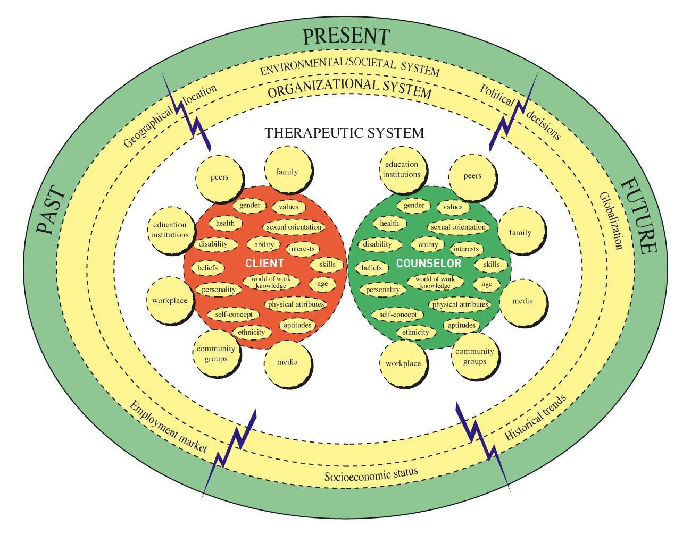
Πλαίσιο Θεωρίας Συστημάτων στην Εξέλιξη Σταδιοδρομίας : χαρτογράφηση των επιρροών
McMahon & Patton 2016

Slide 12
Πλαίσιο Θεωρίας Συστημάτων στην Εξέλιξη Σταδιοδρομίας (STF)
Εφαρμογή στην Αξιολόγηση Καριέρας
Σημείο εκκίνησης Μπαίνοντας στη ζωή του πελάτη
Αποτελέσματα
Συνέχιση ιστορίας
Επαγγελματική δράση
Ιστορία και ερμηνεία
Διαδικασίες επαγγελματικής αξιολόγησης
(from McMahon & Patton, 2006, p. 170)

Slide 13
Πλαίσιο Θεωρίας Συστημάτων στην Εξέλιξη Σταδιοδρομίας (STF)
Εφαρμογή του STF στη Συμβουλευτική καριέρας
  “δουλεύοντας με αφηγητές” (McMahon, 2006, p. 16)
  Συμβουλευτική καριέρας μέσω αφήγησης ιστοριών (McMahon, 2007, 2009; McMahon & Watson, 2010, 2012, 2013)
  Δομές εξάσκησης (McMahon, 2005)
    Στοχασμός
    Συνδεσιμότητα
    Εξαγωγή νοημάτων
    Μάθηση
    Αυτενέργεια

Slide 14
Πλαίσιο Θεωρίας Συστημάτων στην Εξέλιξη Σταδιοδρομίας (STF)
Η αφηγηματική προσέγγιση ενθαρρύνει τα άτομα να
  συμμετάσχουν σε μία διαδικασία αναστοχασμού (στοχασμός)
  συσχετίσουν τις ιστορίες τους με τα συστήματα επιρροής μέσα στα οποία ζουν (συνδεσιμότητα),
  αρχίσουν να καταλαβαίνουν με ποιον ακριβώς τρόπο συγκεκριμένες επιρροές έχουν επιδράσει στην ιστορία τους (εξαγωγή νοημάτων),
  εντοπίσουν θέματα και μοτίβα που εμφανίζονται σε όλες τις ιστορίες τους (μάθηση),
  διαδραματίσουν έναν πιο ενεργό ρόλο στη δημιουργία της μελλοντικής τους ταυτότητας και των επαγγελματικών τους ιστοριών (αυτενέργεια)
  (McMahon, Patton, & Watson, 2015, p. 151)

Slide 15
Πλαίσιο Θεωρίας Συστημάτων στην Εξέλιξη Σταδιοδρομίας (STF)
Πλεονεκτήματα της εφαρμογής του STF στη Συμβουλευτική και στην Αξιολόγηση Καριέρας
  Πρακτικό και φιλικό προς τον χρήστη
  Ευέλικτος τρόπος να αντιμετωπιστεί μοναδικά κάθε πελάτης
  Προσαρμόζει στη θεωρία και στην αξιολόγηση εύρος προσεγγίσεων
  Context resonant Ηχηρό γενικό πλαίσιο
    Συστημική σκέψη
    Λαμβάνει υπόψιν την πολιτισμική πολυμορφία
    Έχει εφαρμογή σε ένα εύρος πολιτιστικών ομάδων και ρυθμίσεων (see Patton, McMahon, & Watson, 2006, McMahon, Watson, Chetty, & Hoelson, 2012)
    Χρησιμεύει στη συμβουλευτική καριέρας και στην ποιοτική αξιολόγηση σταδιοδρομίας σε πολλά διεθνή πλαισία (πχ. Αυστραλία, Καναδάς, Ιαπωνία, Χονγκ Κονγκ, Ιταλία, Νότια Αφρική, Ελβετία)
    Δεν κάνει πολιτισμικούς αποκλεισμούς
    Ενσωματώνει την προσωπική κουλτούρα των συμβούλων καριέρας
    Εξετάζει πολλαπλά συστήματα επιρροής
    Επιδέχεται παρεμβάσεων σε πολλαπλά επίπεδα
    McMahon & Patton 2016 SVP Conference

Slide 16
Ευχαριστώ για την προσοχή σας.

